Slide 1



PHÒNG GIÁO DỤC VÀ ĐÀO TẠO CẨM PHẢ
TRƯỜNG TIỂU HỌC THÁI BÌNH
PHÒNG GIÁO DỤC VÀ ĐÀO TẠO CẨM PHẢ
TRƯỜNG TIỂU HỌC THÁI BÌNH
UNIT 7: DO YOU LIKE PEAS?
Lesson 1A
Teacher : La Thi Huong

Slide 2

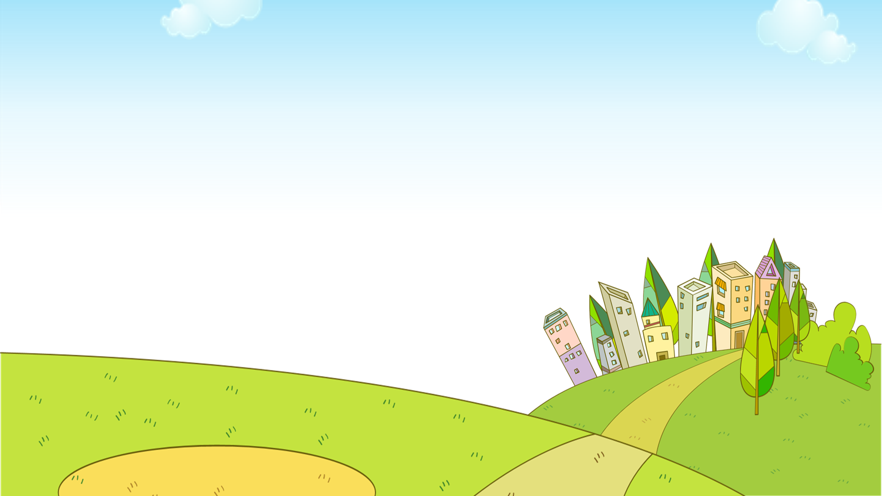
There are 5 sentences.
Students choose the correct answer by showing fingers.
1 student says aloud the answer.
1 correct answer = 1 point.
The whole class then says aloud the correct sentence.

Slide 3



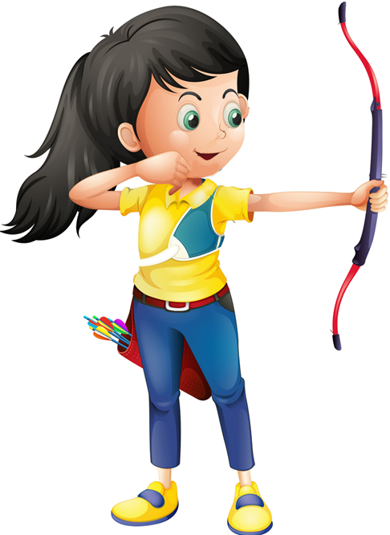
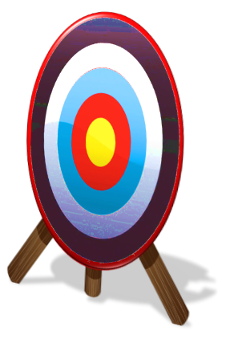



a banana
a bananas

Slide 4
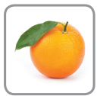
an oranges
two oranges

Slide 5

an apples
an apple

Slide 6
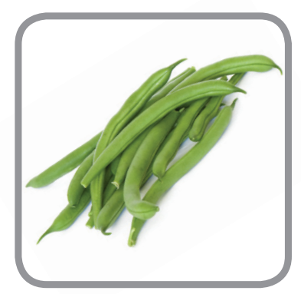
bean
beans

Slide 7
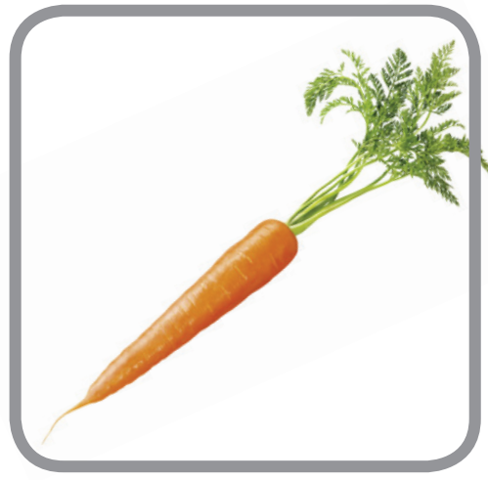
carrot
carrots

Slide 8
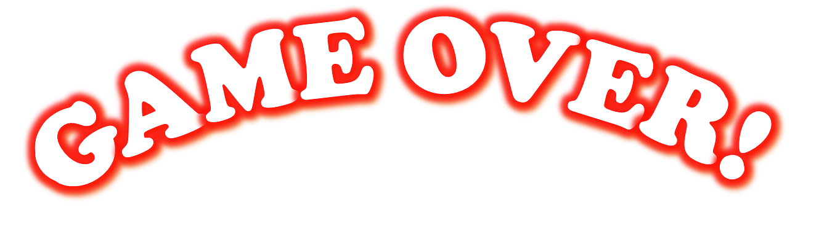
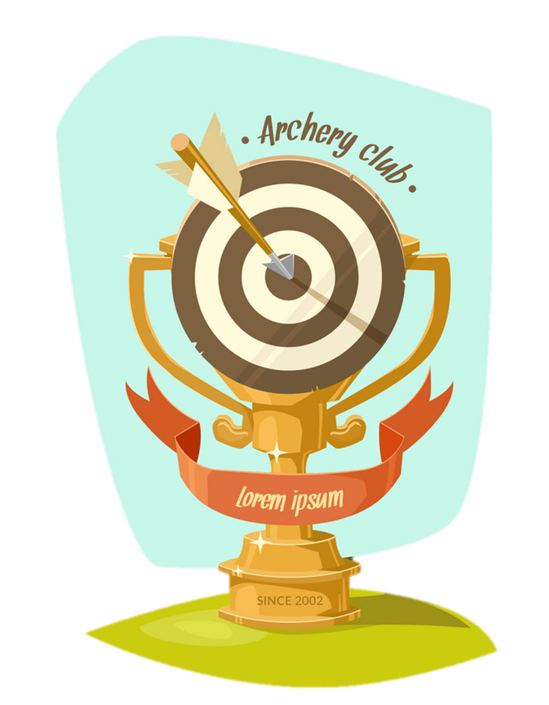
EXIT

Slide 9

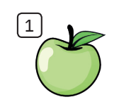
Look and complete
A
P
P
L
E

Slide 10
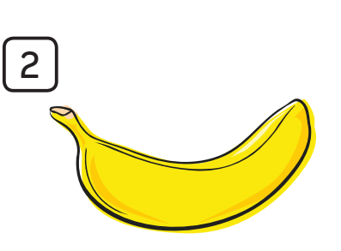
Look and complete
B
A
N
A
N
A

Slide 11
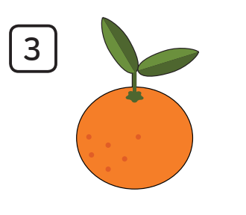
Look and complete
O
R
A
N
G
E

Slide 12
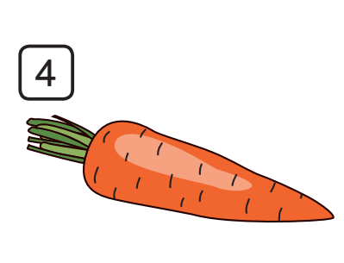
Look and complete
C
A
R
R
O
T

Slide 13
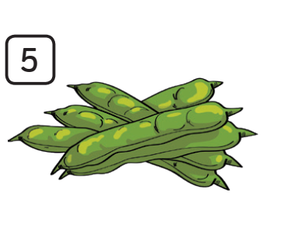
Look and complete
B
E
A
N
S

Slide 14
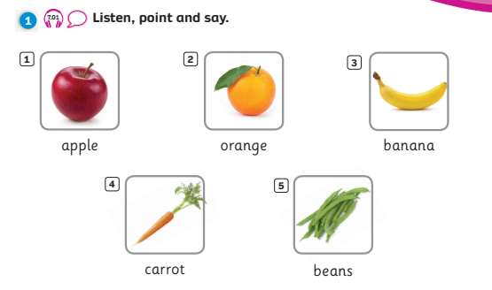
UNIT 7: Lesson 1A
We’ve learnt…
food
singular and plural form

